Slide 1
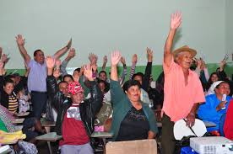
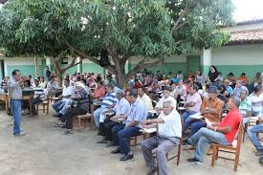
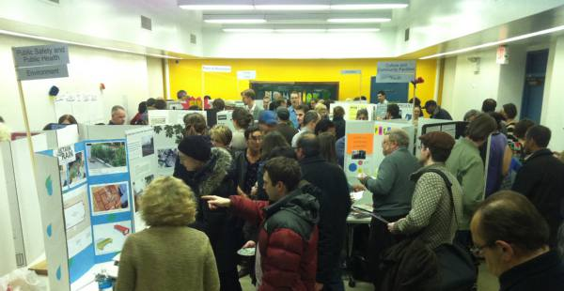
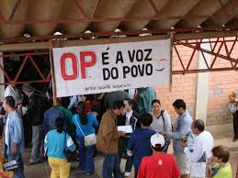
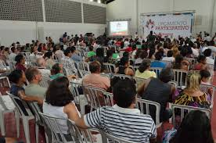
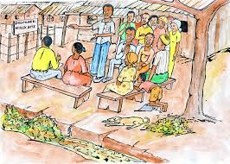
Le développement du potentiel humain : un enjeu toujours d’actualité
Le budget participatif :
un outil pour l’éducation à la citoyenneté des adultes
Marlon Sanches – M.A. Educational Studies - Concordia University – marlonsanches@yahoo.ca
FRUSTRATION AVEC LA DÉMOCRATIE REPRÉSENTATIVE
LA DÉMOCRATIE PARTICIPATIVE
Elle est la plus exigeante sur le plan démocratique.
Elle propose une participation large et inclusive du plus grand nombre de citoyens.
Elle permet l’émancipation des citoyens par la participation.
Elle est un outil contre le néolibéralisme l’exclusion sociale.
Une abstention en hausse lors des scrutins.
Les citoyens modernes sont dépossédés de leur pouvoir politique.
Nous sommes en fait en pleine « crise» de la représentation politique.
Un manque d’enthousiasme croissant des électeurs à l’égard du vote.
Les élites politiques ne prennent pas de décisions allant dans l’intérêt public.
LE NÉOLIBERALISME :
UNE MENACE POUR LA DÉMOCRATIE
LE BUDGET PARTICIPATIF :
UNE ÉCOLE DE DÉMOCRATIE
Il a été initié en 1989 à Porto Alegre au sud du Brésil .
Il a été une réaction post-autoritaire à la dictature et aux impositions néo-libérales.
Il est un outil pour ramener les voix marginales dans les décisions budgétaires.
Il contribue à la construction d'un mode de gouvernance plus transparent, efficace et démocratique
Il est un espace privilégié pour l'apprentissage civique et la redistribution du capital politique
L'objectif est la protection du pouvoir du marché.
Il est axé sur la consommation.
Il néglige le bien public.
Il ne correspond pas aux besoins des pauvres.
Les pauvres sont culpabilisés par leur pauvreté.
L’État est vu comme un problème.
Il détruit l’esprit communautaire.
LE TANGO DE L'APPRENTISSAGE DE LA CITOYENNETÉ ET DE LA DÉMOCRATIE PARTICIPATIVE
Plus vous participez au processus du budget participatif, plus vous en apprenez sur la citoyenneté.
Plus vous apprenez à participer, plus vous participez à la démocratie.
Le budget participatif
L’éducation à la citoyenneté des adultes
LES PRINCIPES DU BUDGET PARTICIPATIF SONT COMPATIBLES AVEC LES PRINCIPES DE L’ÉDUCATION DES ADULTES.
Schugurensky, D. (2004)
UN CADRE THÉORIQUE POUR RENFORCER LA CITOYENNETÉ PAR LA DÉMOCRATIE PARTICIPATIVE DANS LES ÉCOLES ET LES CENTRES D'ÉDUCATION DES ADULTES
PRINCIPES DE L’ÉDUCATION DES ADULTES (Knowles, Holton III, & Swanson, 2005)
Le besoin de savoir
Le concept de soi chez l’apprenant
Le rôle de l’expérience de l’apprenant
La volonté d’apprendre
L’orientation de l’apprentissage
La motivation
PRINCIPES DE LA PÉDAGOGIE CRITIQUE - (FREIRE, 1970)
Collaboration entre apprenants
Attention aux besoins de l’apprenant
Dialogue engagé, interactif et honnête
Reconnaissance des relations de pouvoir
Action sociale
Reconnaissance des questions de racisme, de sexisme, d'orientation sexuelle ou de privilège de classe
Conscience critique
Reconnaissance des expériences vécues par l’apprenant
Les participants prennent part volontairement et directement au processus démocratique.
Il est basé sur la solidarité entre les personnes. L'exclusion sociale devrait être combattue ouvertement.
La participation devrait être universelle.
La confiance doit être aussi le centre du processus.
Le processus de démocratie participative est en constante transformation.
DÉMOCRATIE ROBUSTE
Carr, P. (2008)
Je voudrais remercier Dre Arpi Hamalian (Concordia University) et Dre Audrey Dahl (UQAM) pour ses conseils d'expert et ses encouragements tout au long de ce projet, ainsi que le professeur Yves Martineau du Centre Saint-Louis de la CSDM.
Je voudrais remercier le soutien du département d’éducation de l’université Concordia.

